Slide 1

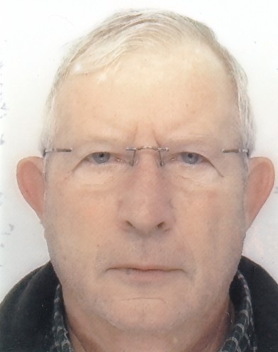
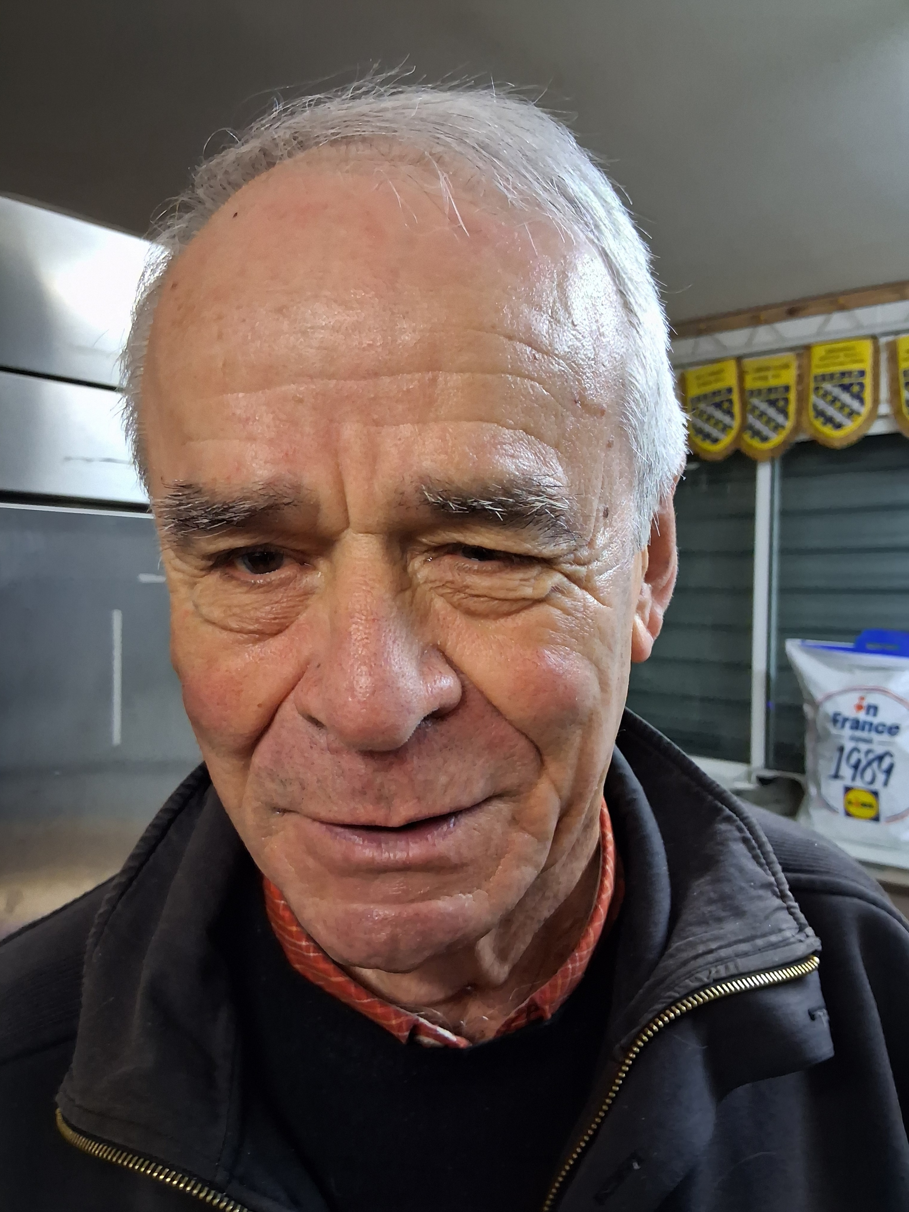
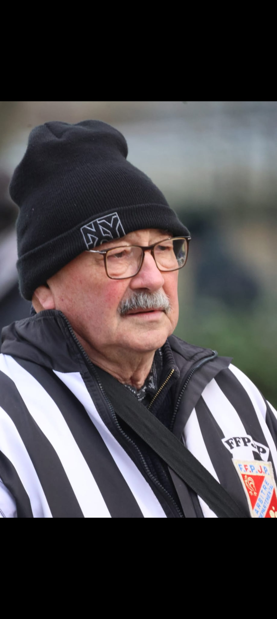
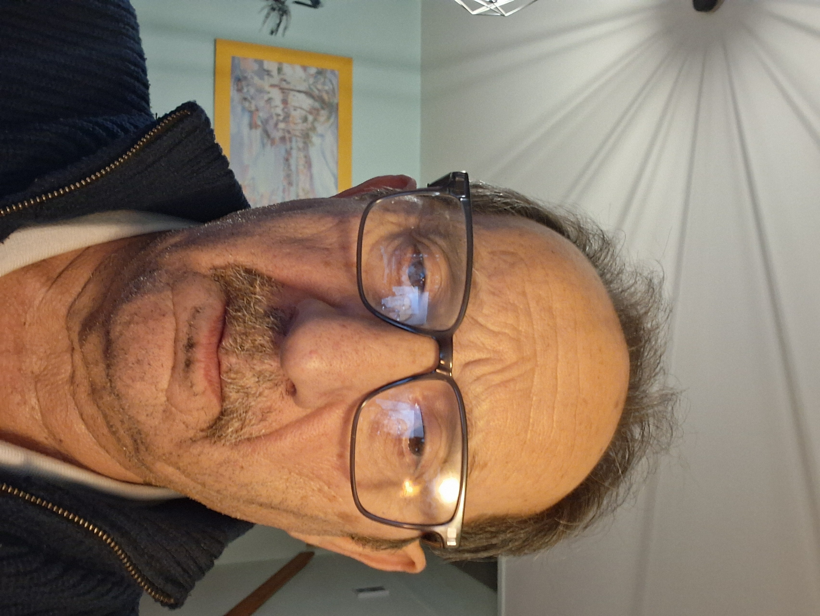
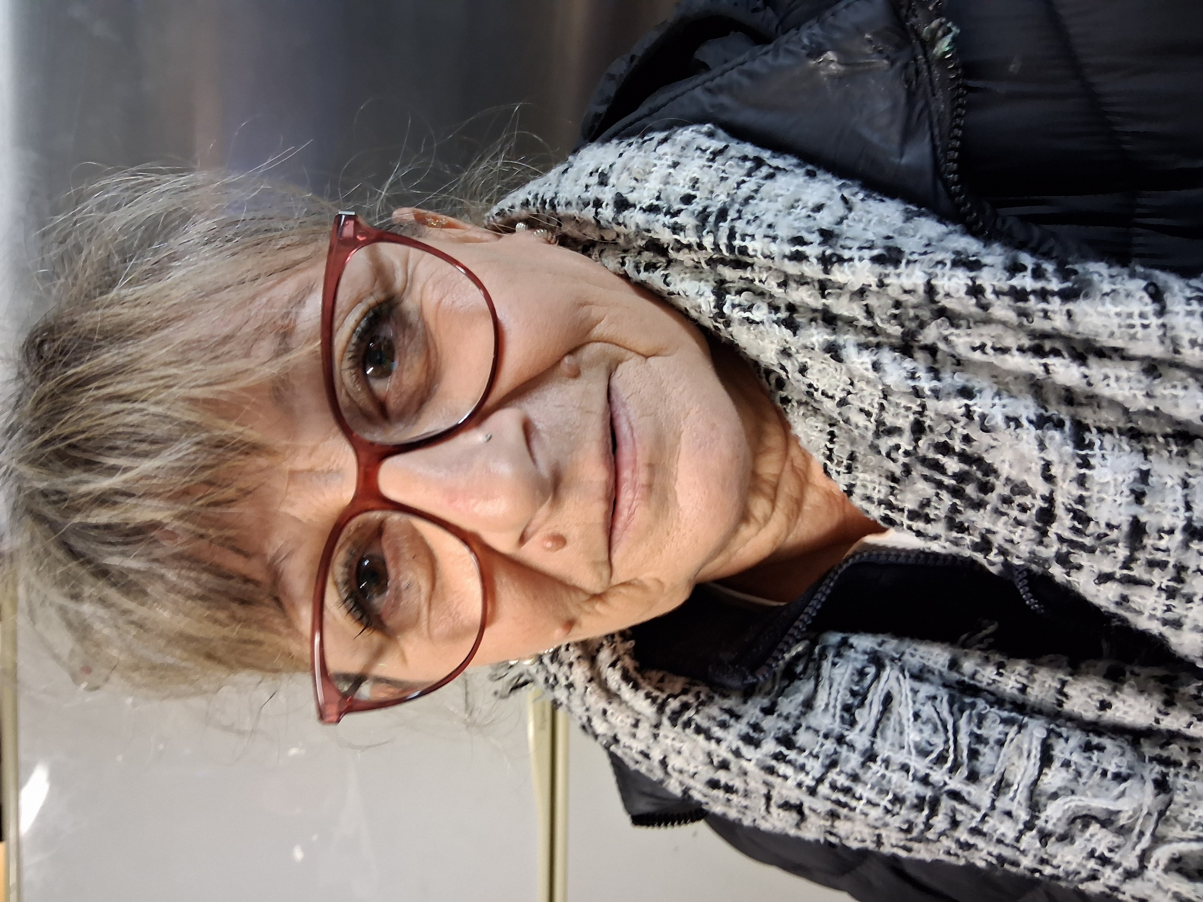
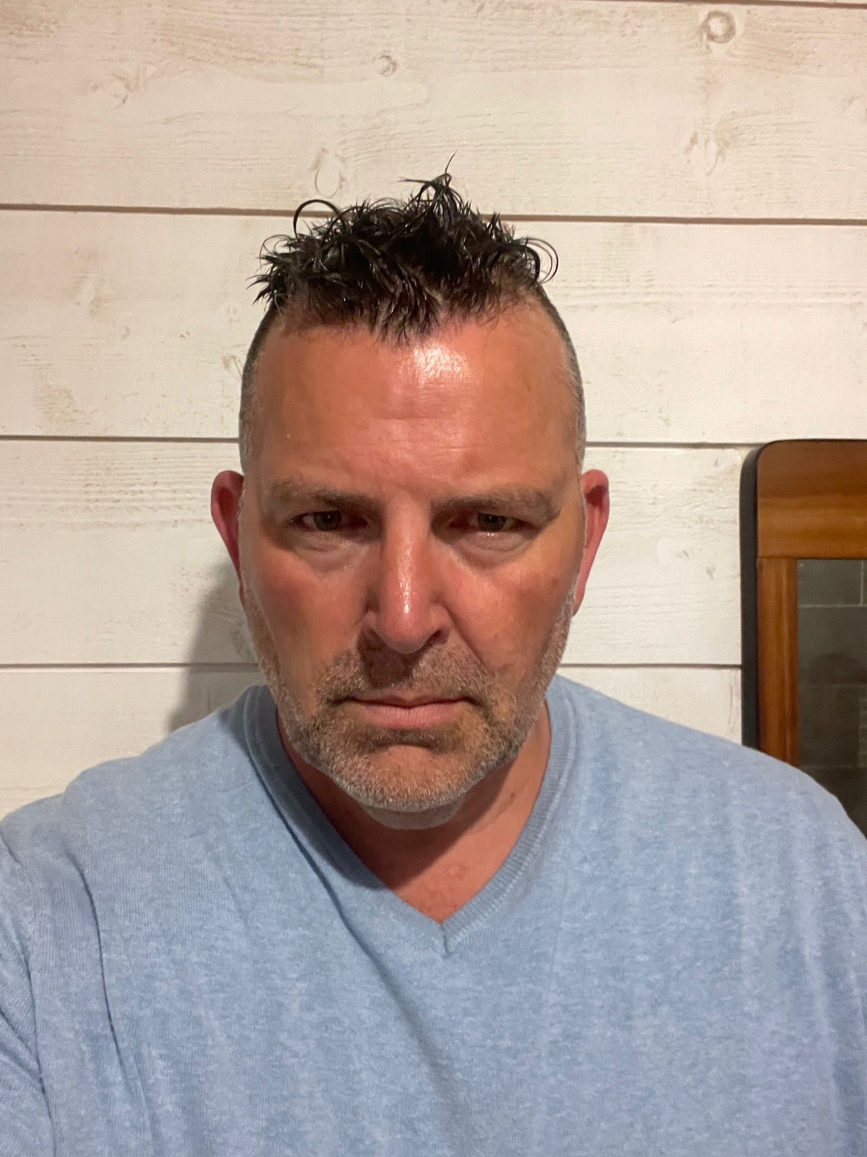


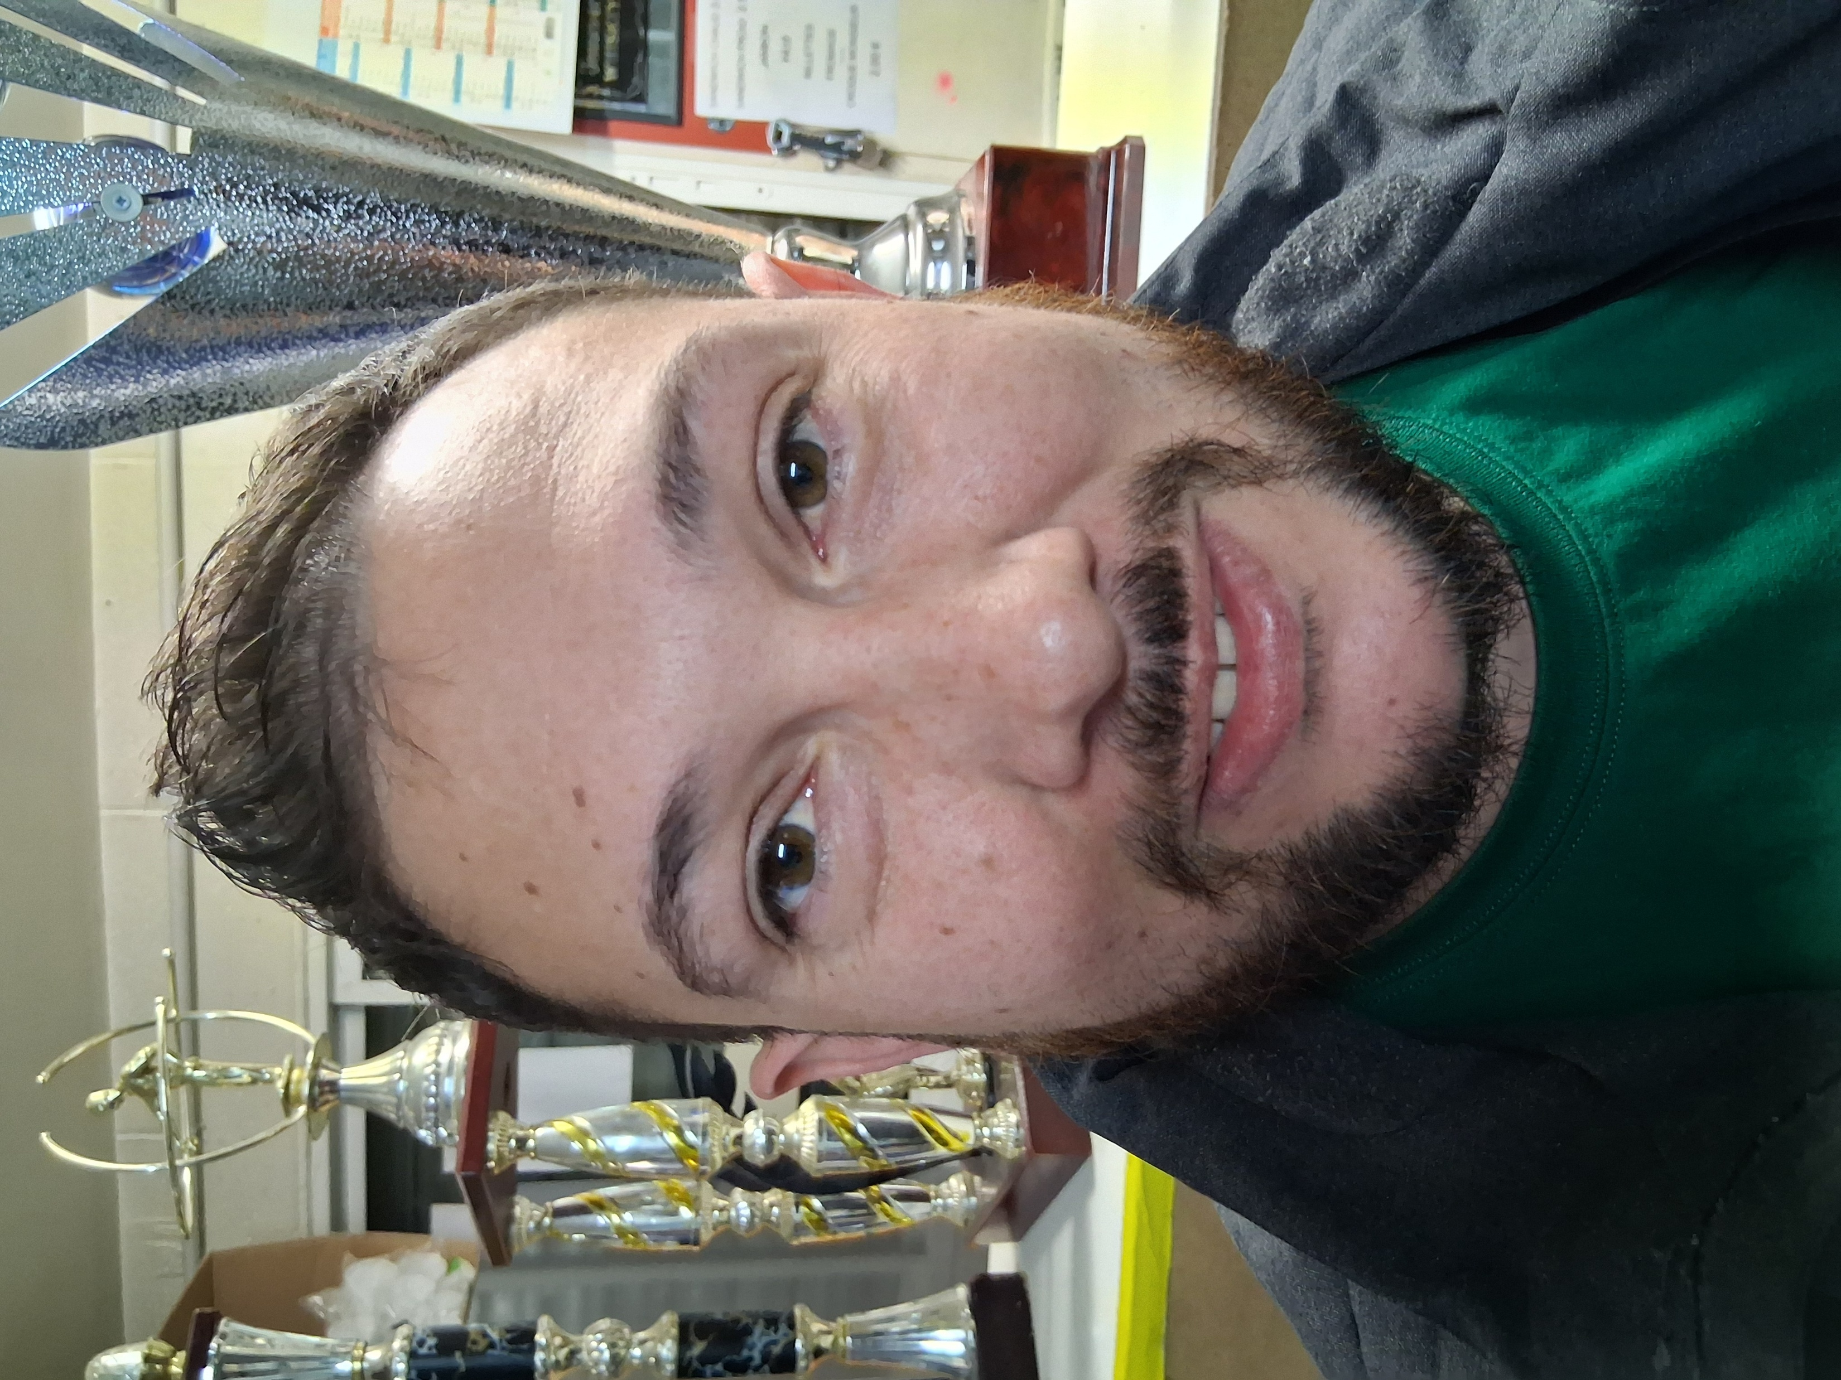
Arbitre Régional
Goussard Patrick
Arbitre Départemental
Salvator Louis
Bouton Joël
Guichet Guy
Langlois Laurent
Pique Marie
Colin Bertrand
Billard Xavier
Loferme Julien
Parrain Damien

